Slide 1

Программа повышения квалификации
Тестировщик программного обеспечения
Итоговый проект
“Комплексное тестирование платформы Bumbleby”
https://qa.neapro.site
Выполнил: Храповицкий А.В.
ТПО-поток № 517
Преподаватель: Гриненко В.В.
2022 год

Slide 2
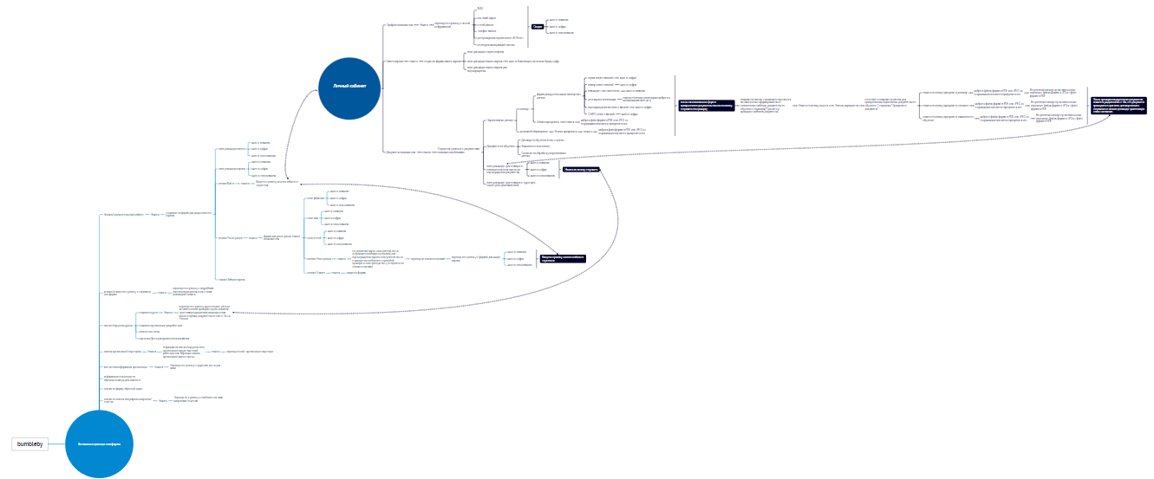
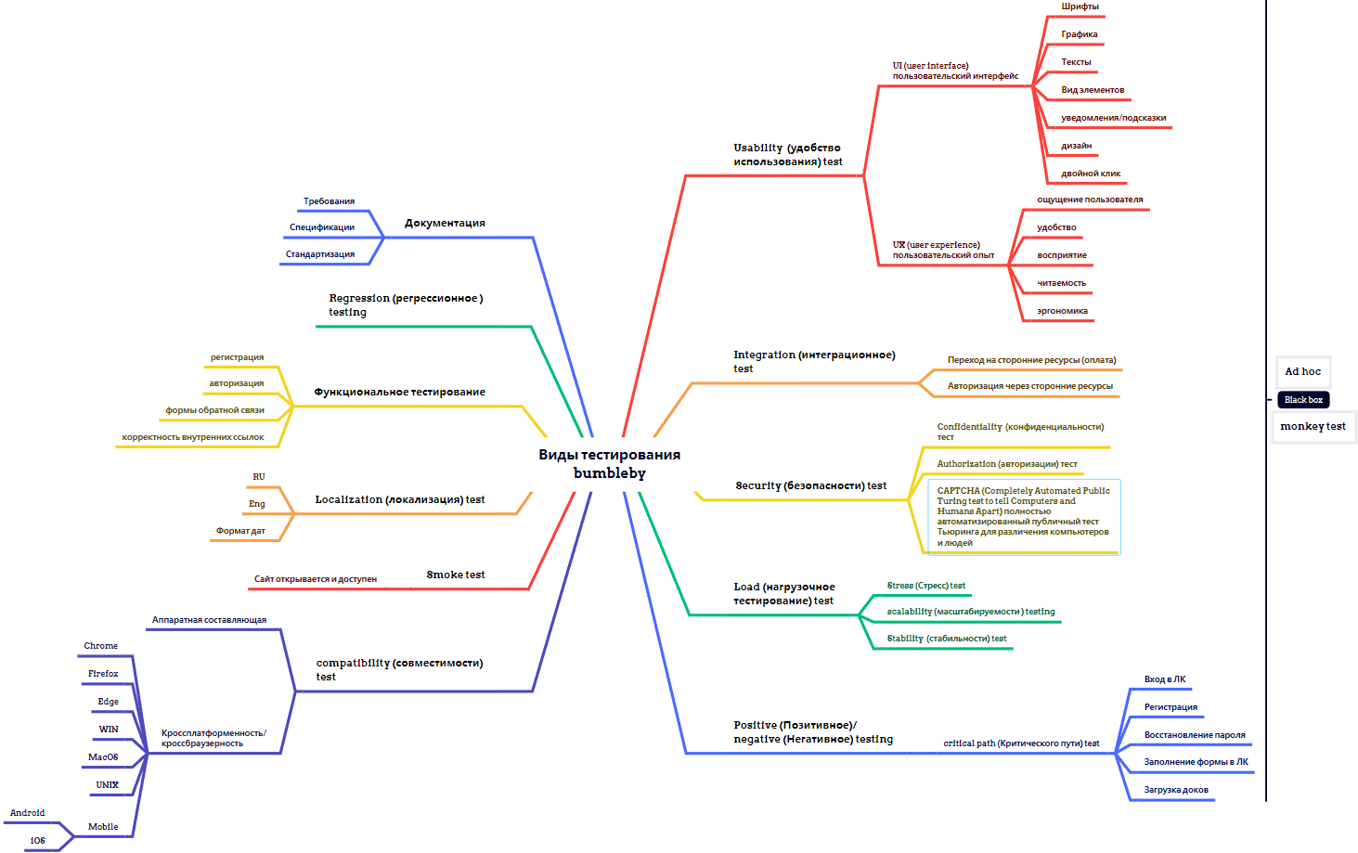
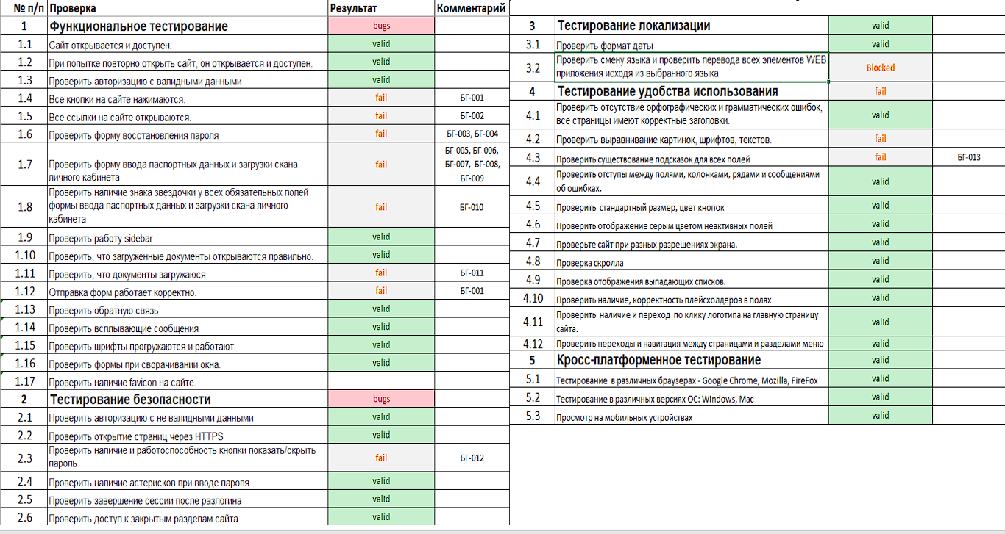
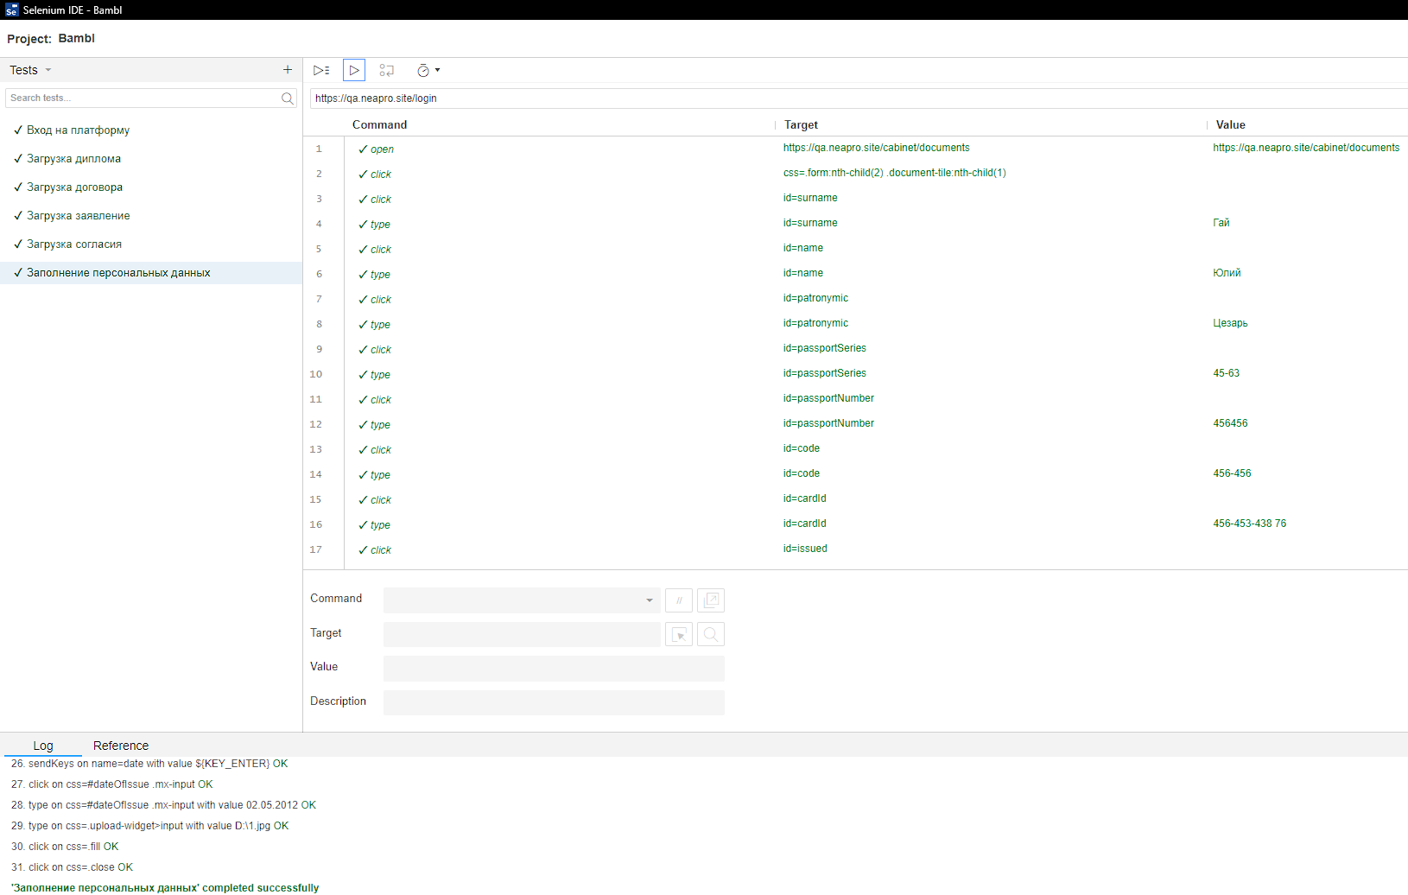
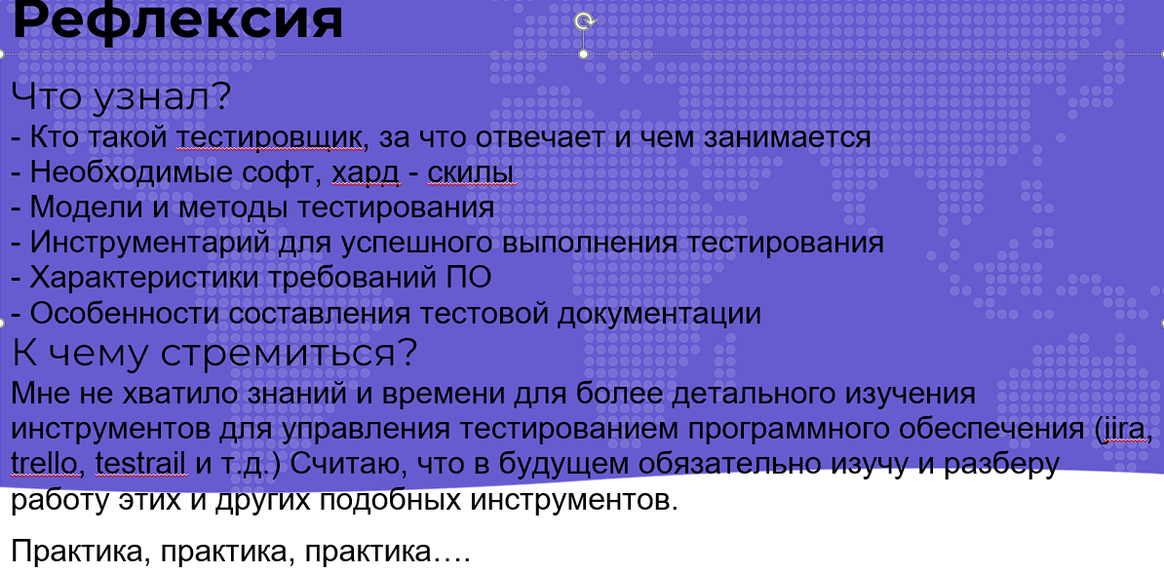
Содержание:
Практическая №2
Практическая №1
Стр.8
Стр.3-7
Практическая №5
Практическая №3
Стр.9-20
Стр.21-24
Стр.25

Slide 3
Практическое задание №1«Введение в тестирование ПО» входные данные для тестирования платформы
Общий вид Mind map

Slide 4
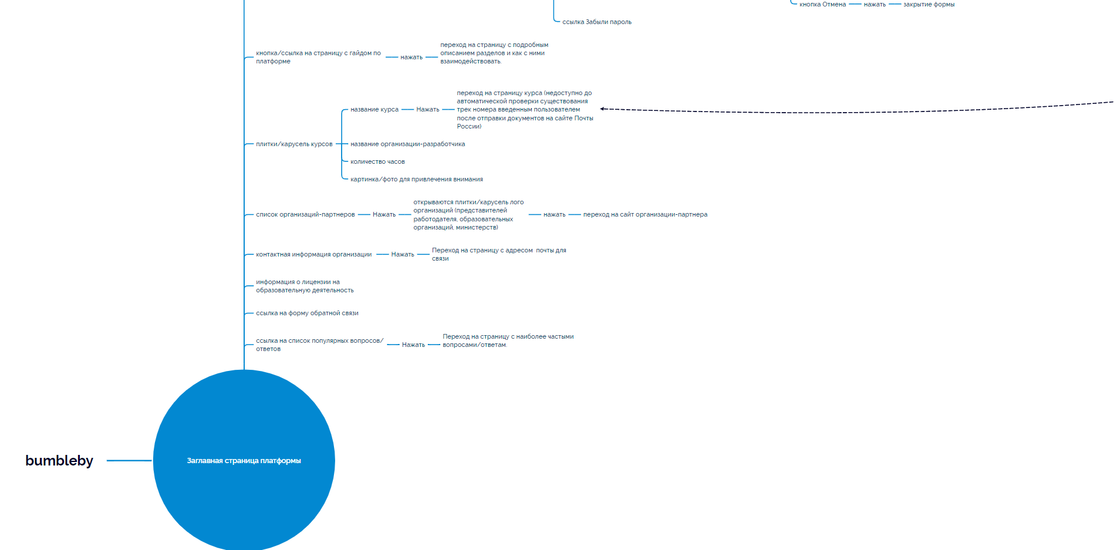
1.2 Mind map (а)

Slide 5
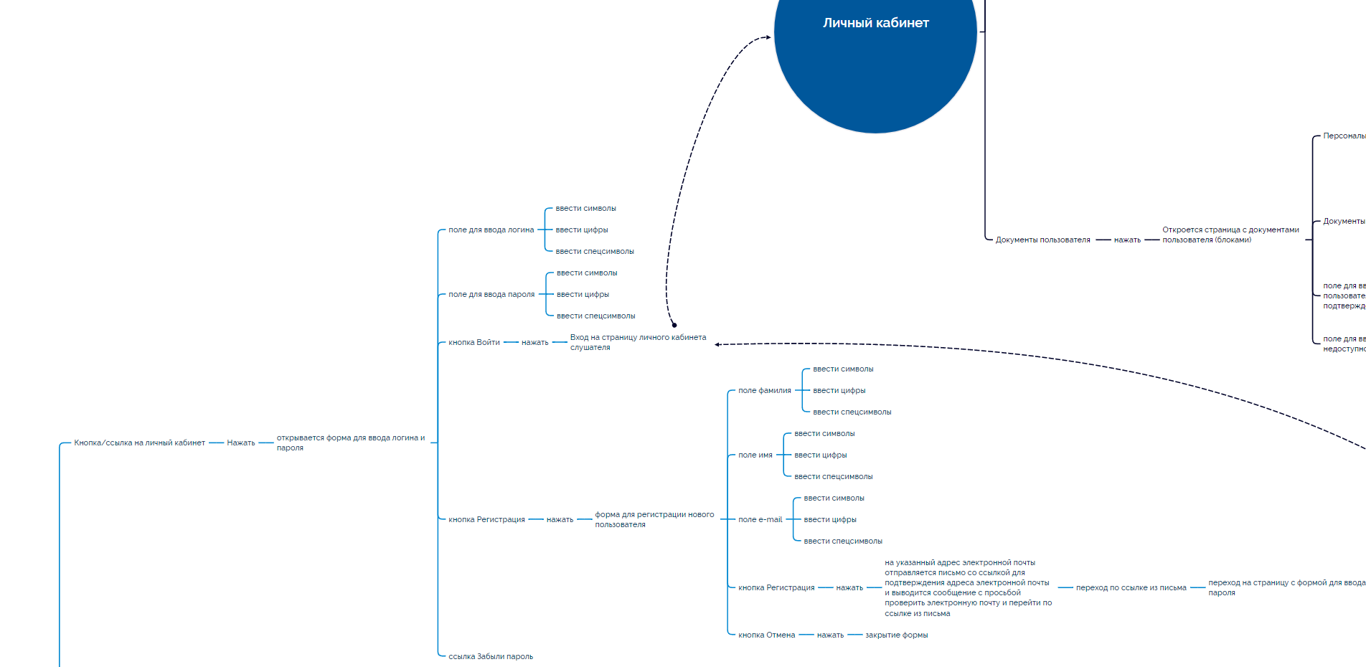
1.2 Mind map (б)

Slide 6
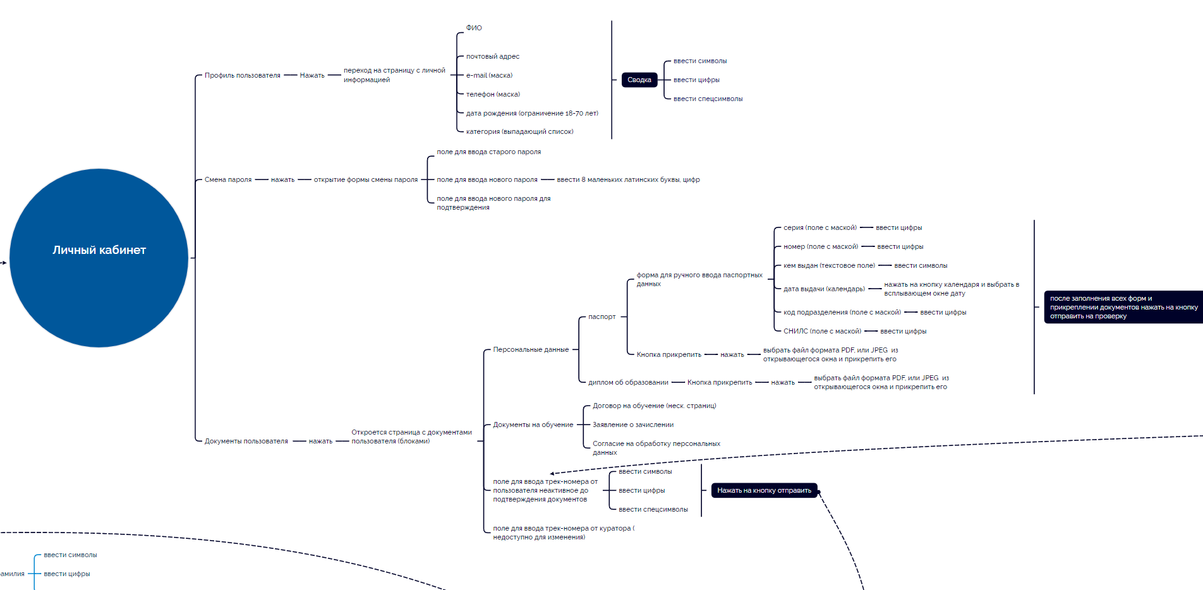
1.2 Mind map (с)

Slide 7
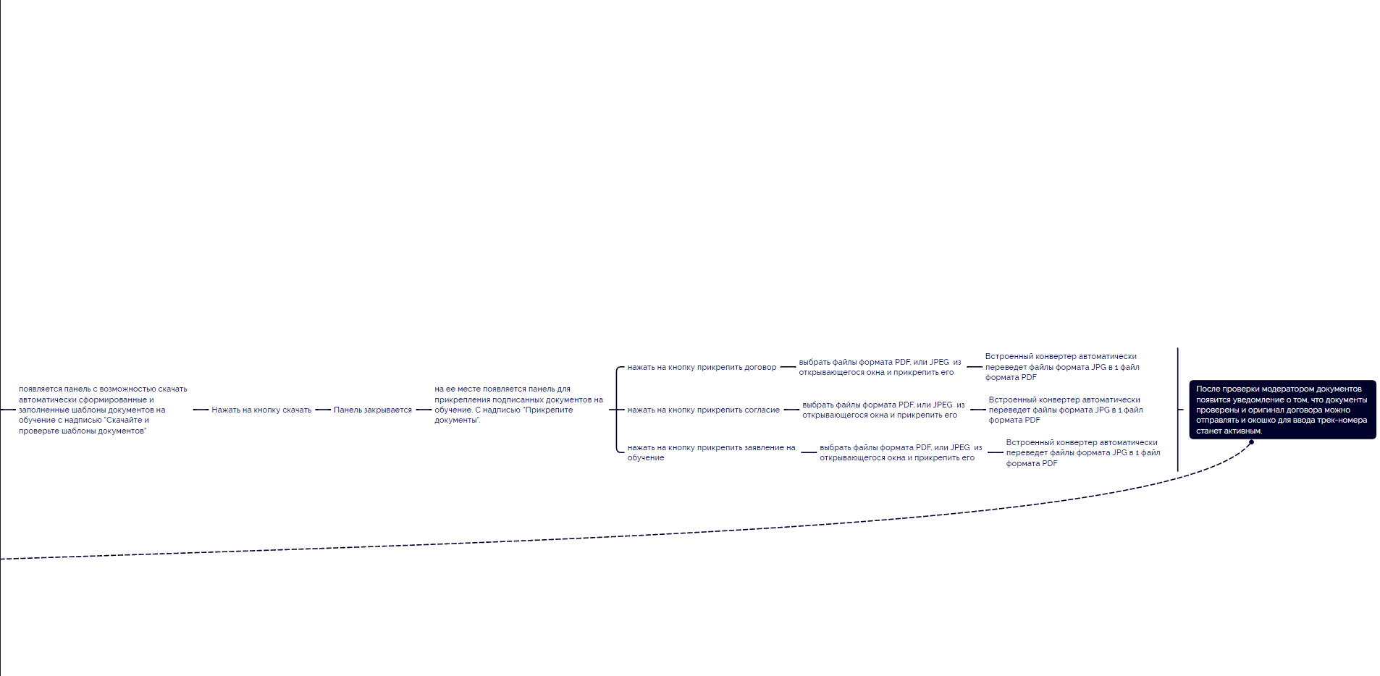
1.2 Mind map (d)

Slide 8
Практическое задание по разделу №2 «Классификация тестирования ПО»

Slide 9
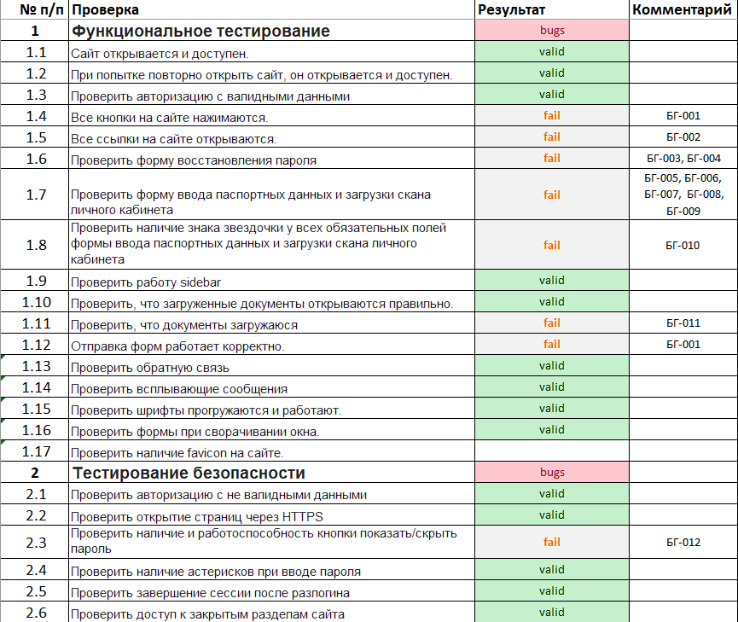
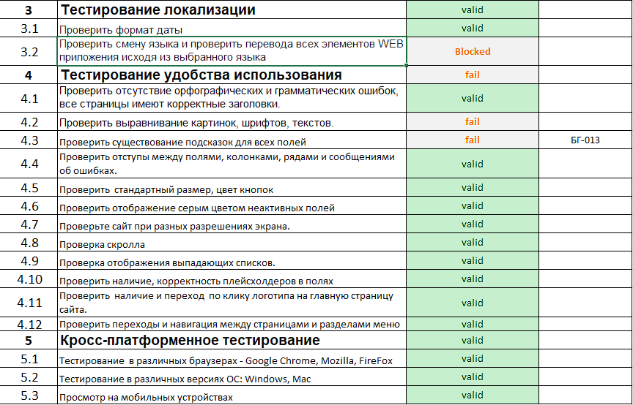
Практическое задание по разделу №3 «Тестовая документация»
Чек-лист

Slide 10
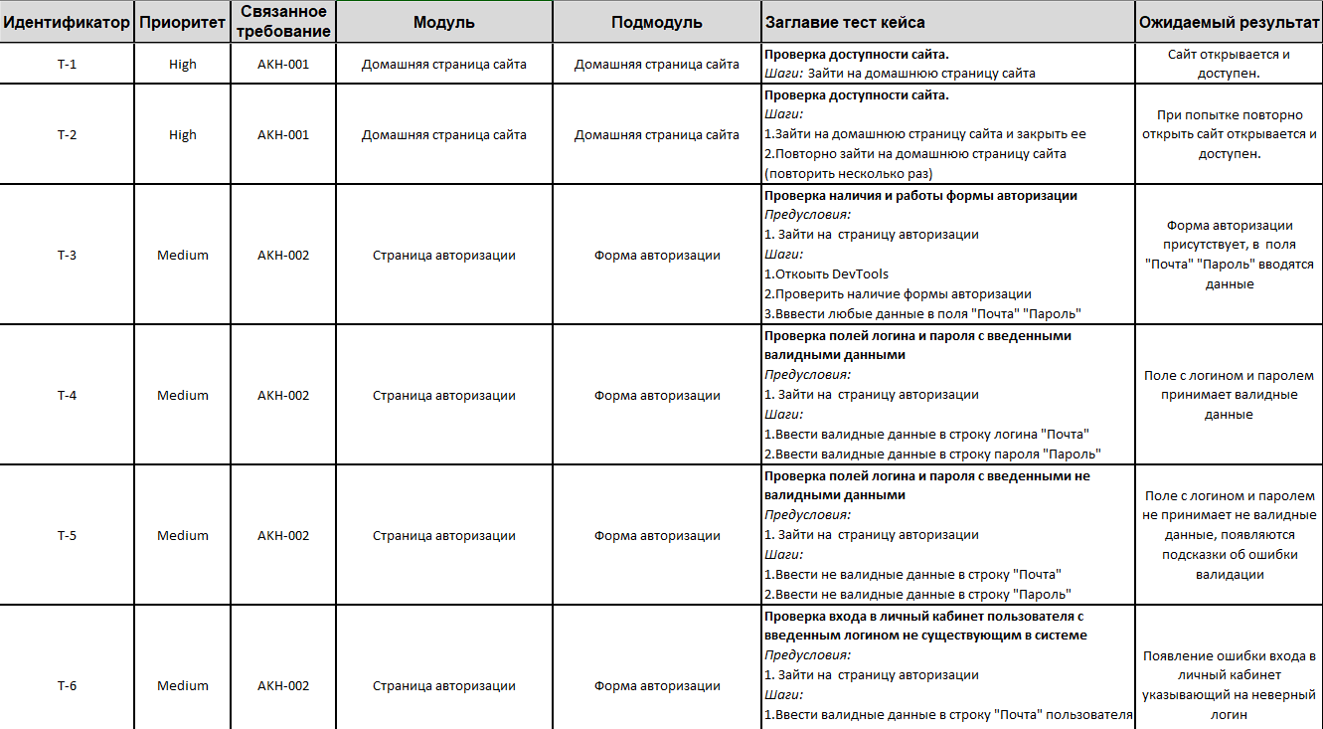
Тест-кейсы

Slide 11
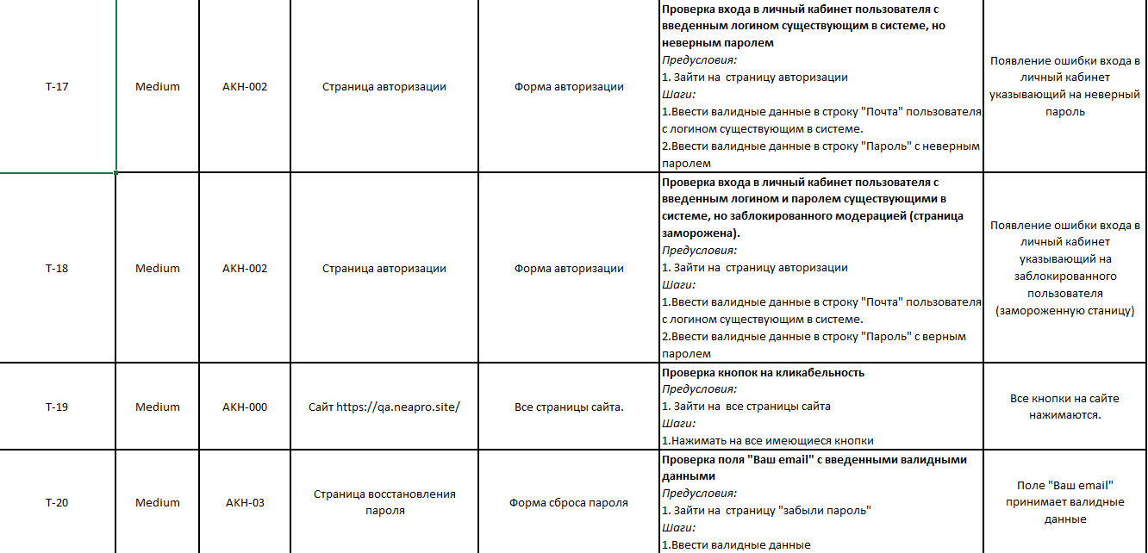
Тест-кейсы

Slide 12
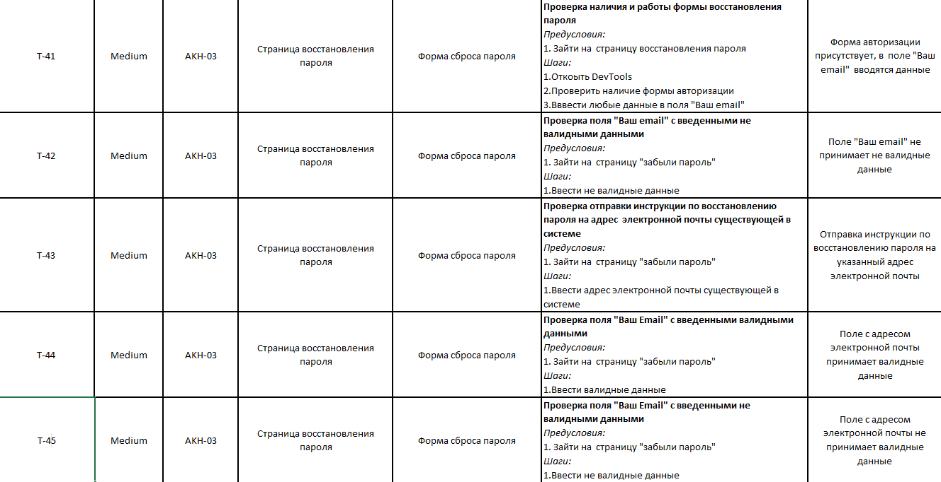
Тест-кейсы

Slide 13
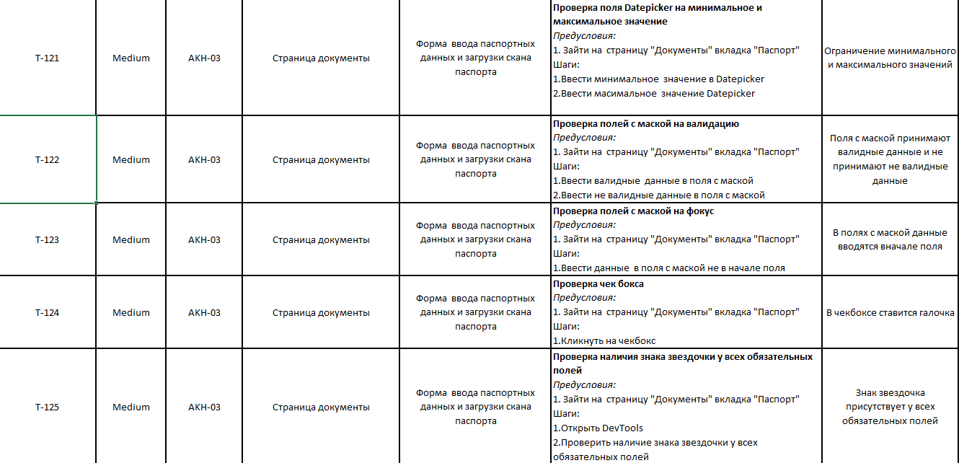
Тест-кейсы

Slide 14
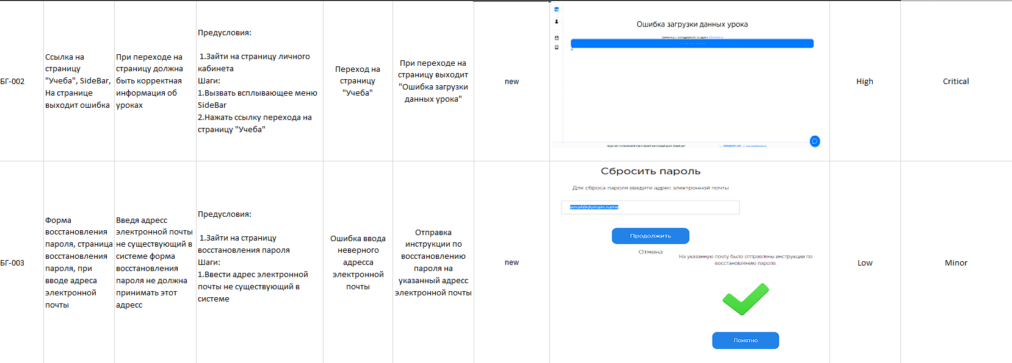
Баг-репорты

Slide 15
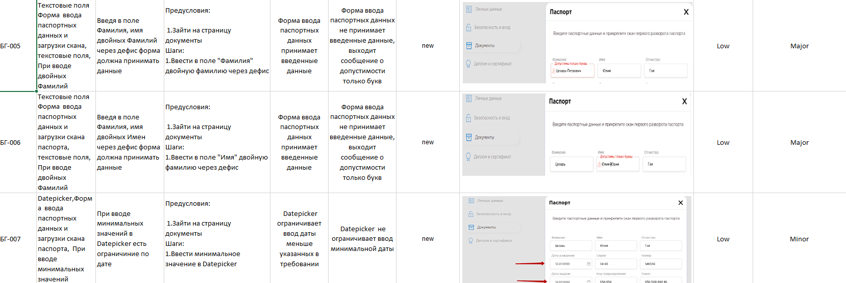
Баг-репорты

Slide 16
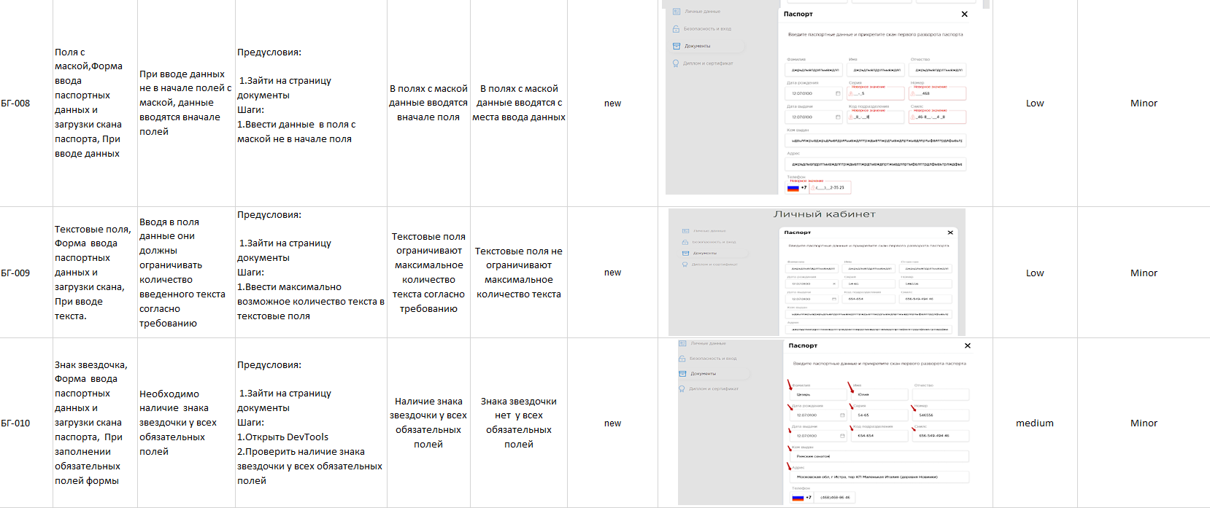
Баг-репорты

Slide 17
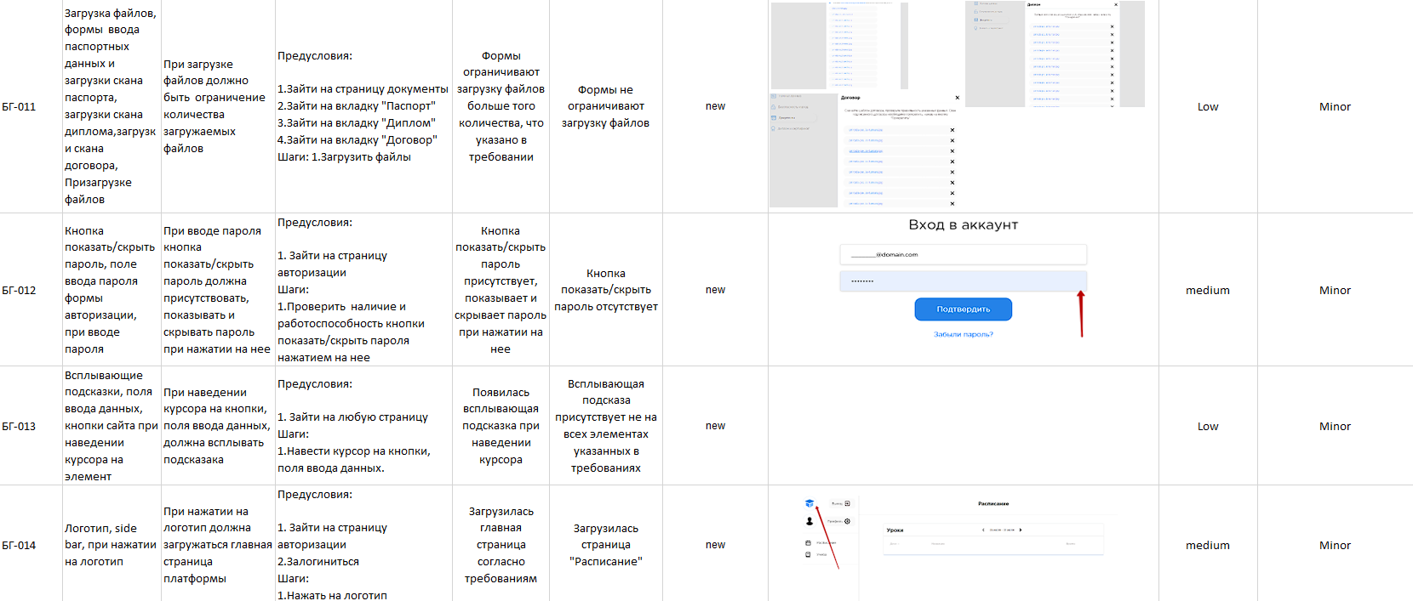
Баг-репорты

Slide 18
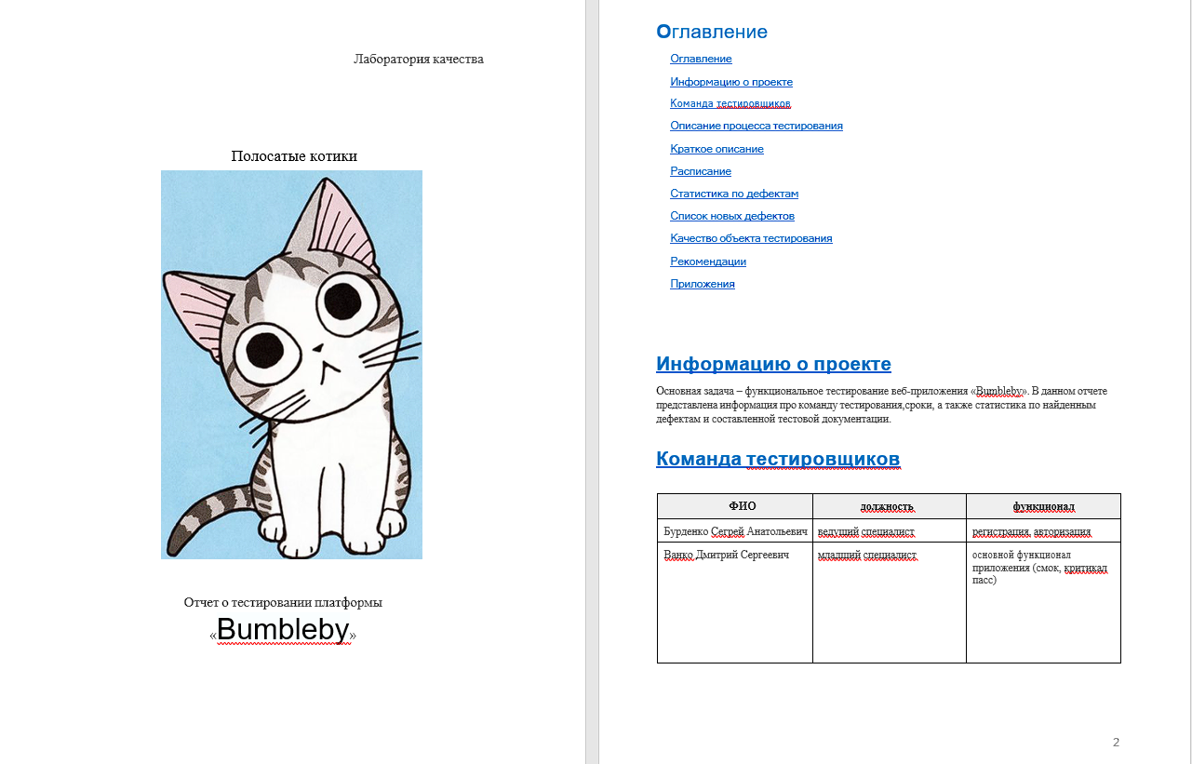
Отчет о тестировании

Slide 19
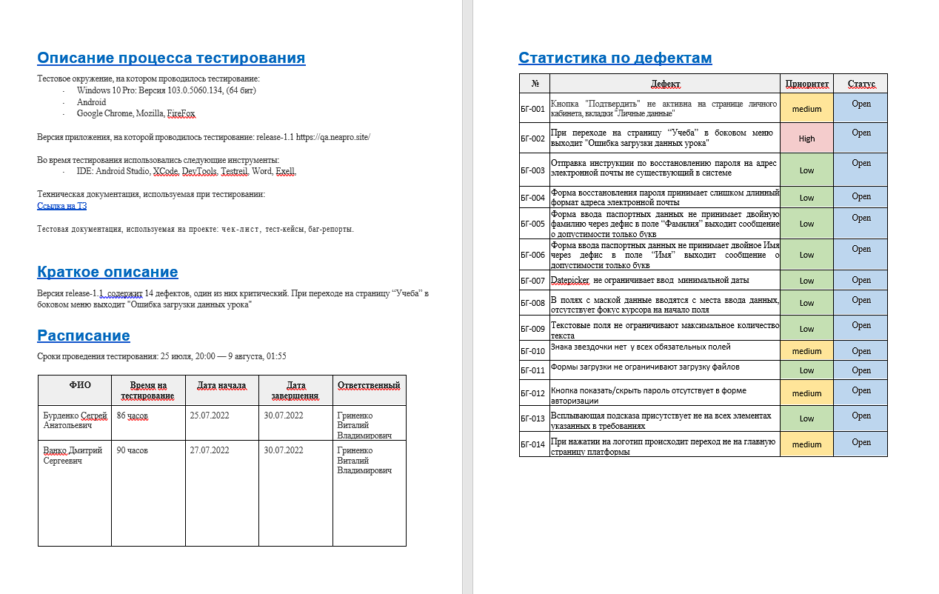
Отчет о тестировании

Slide 20
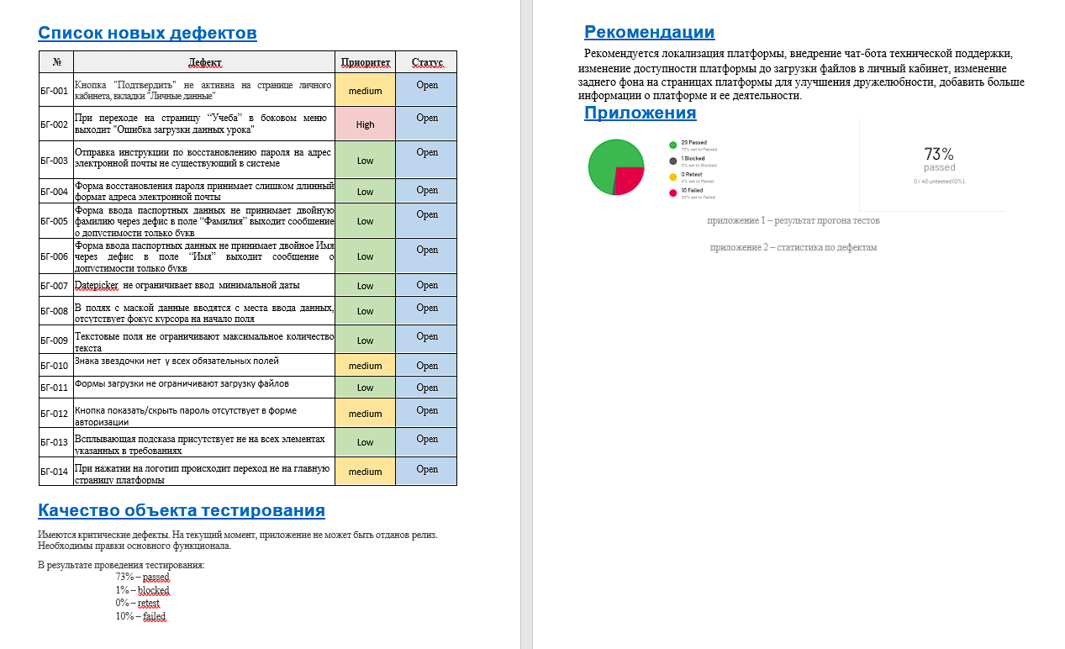
Отчет о тестировании

Slide 21
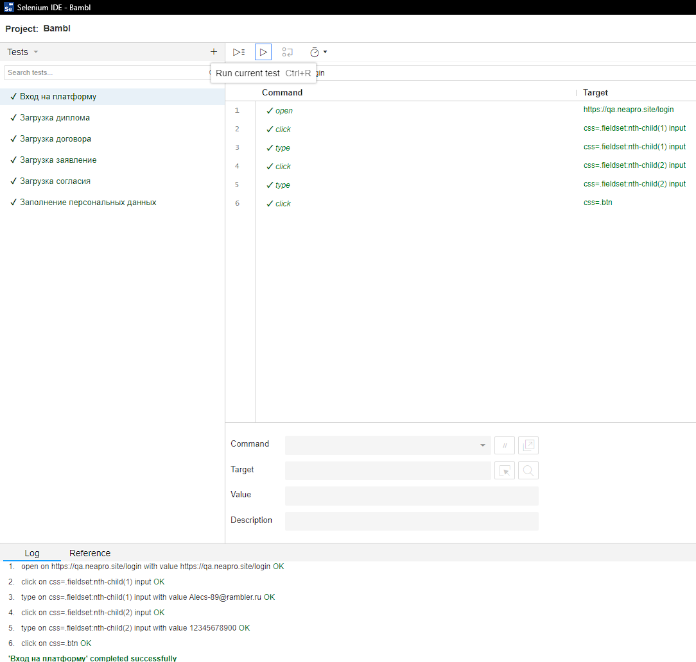
Практическое задание по разделу №5 «Инструменты автоматизации»

Slide 22
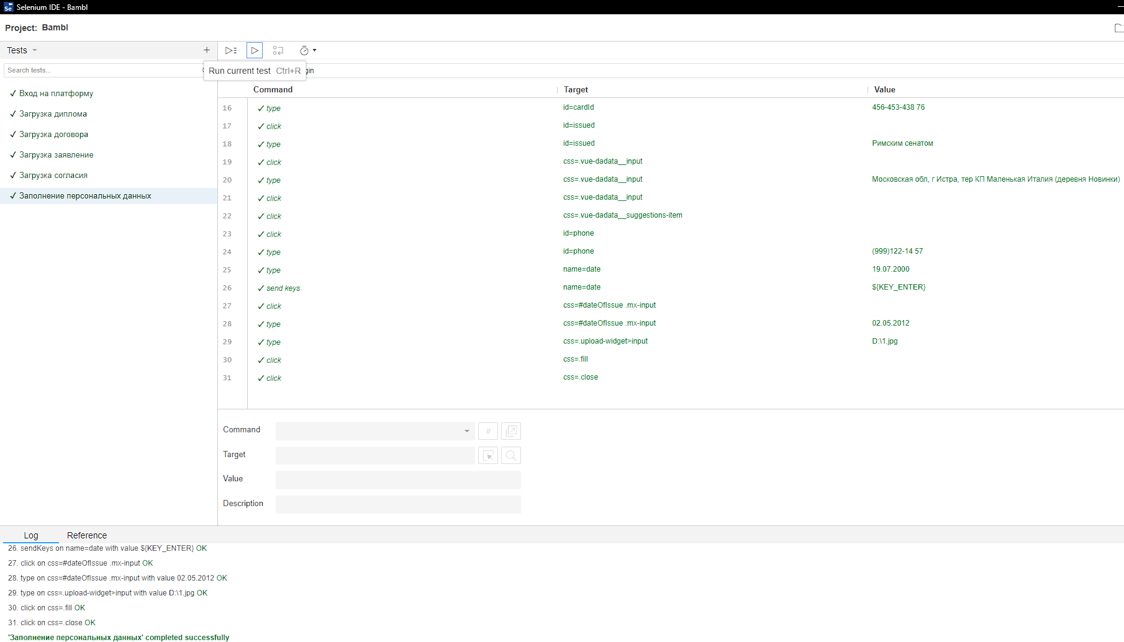

Slide 23
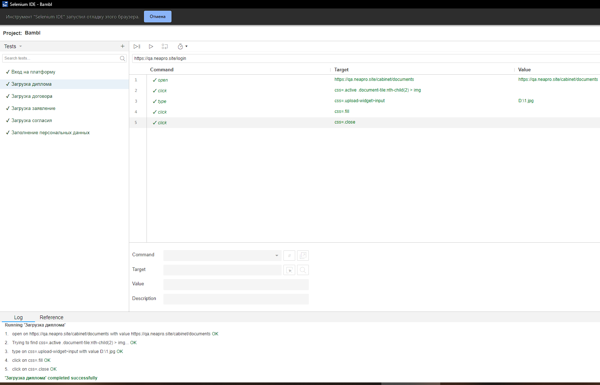


Slide 24
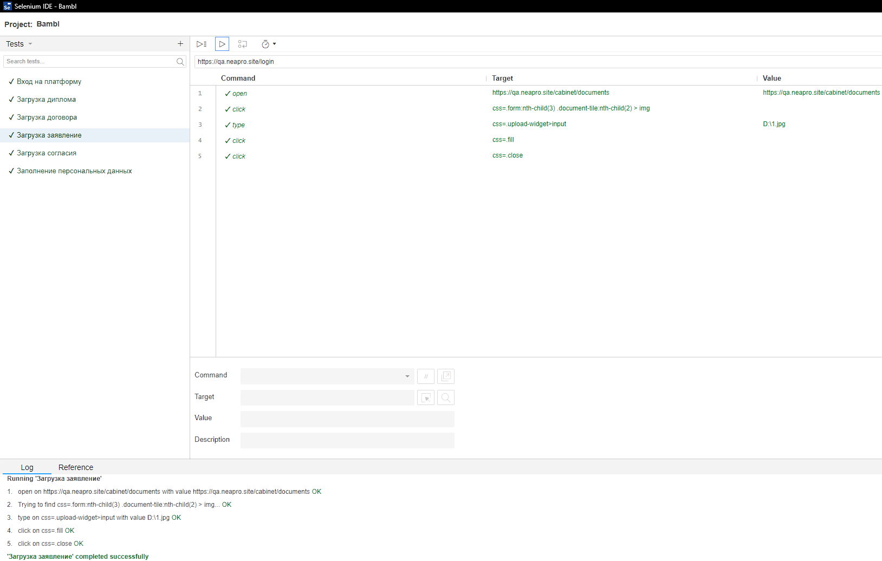
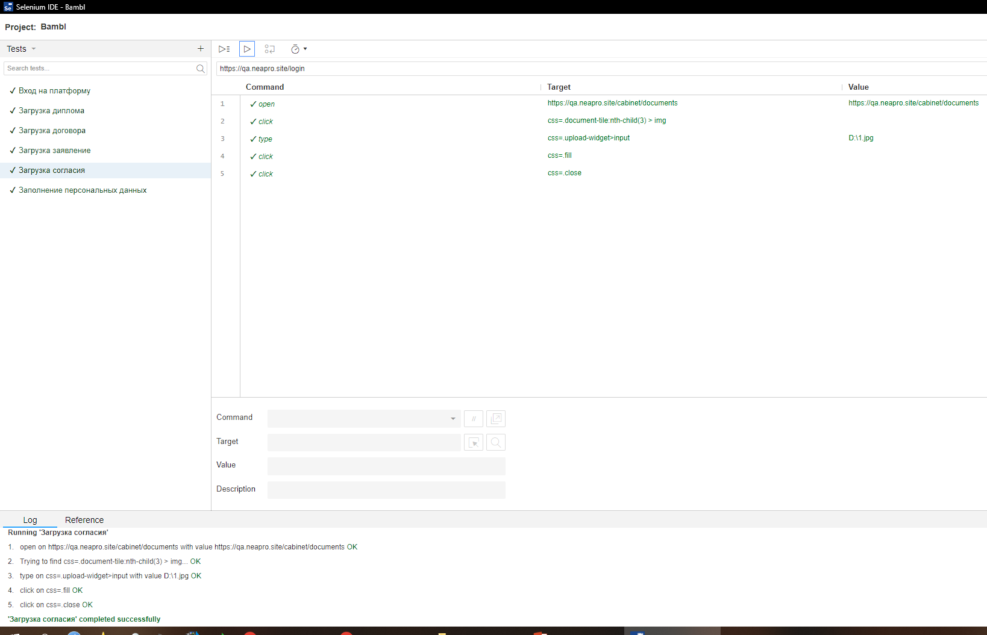

Slide 25
Рефлексия
Что узнал?
- Кто такой тестировщик, за что отвечает и чем занимается
- Необходимые софт, хард - скилы
- Модели и методы тестирования
- Инструментарий для успешного выполнения тестирования
- Характеристики требований ПО
-Особенности составления тестовой документации
К чему стремиться?
Мне не хватило знаний и времени для более детального изучения инструментов для управления тестированием программного обеспечения (jira, trello, testrail и т.д.) Считаю, что в будущем обязательно изучу и разберу работу этих и других подобных инструментов.
Практика, практика, практика….

Slide 26
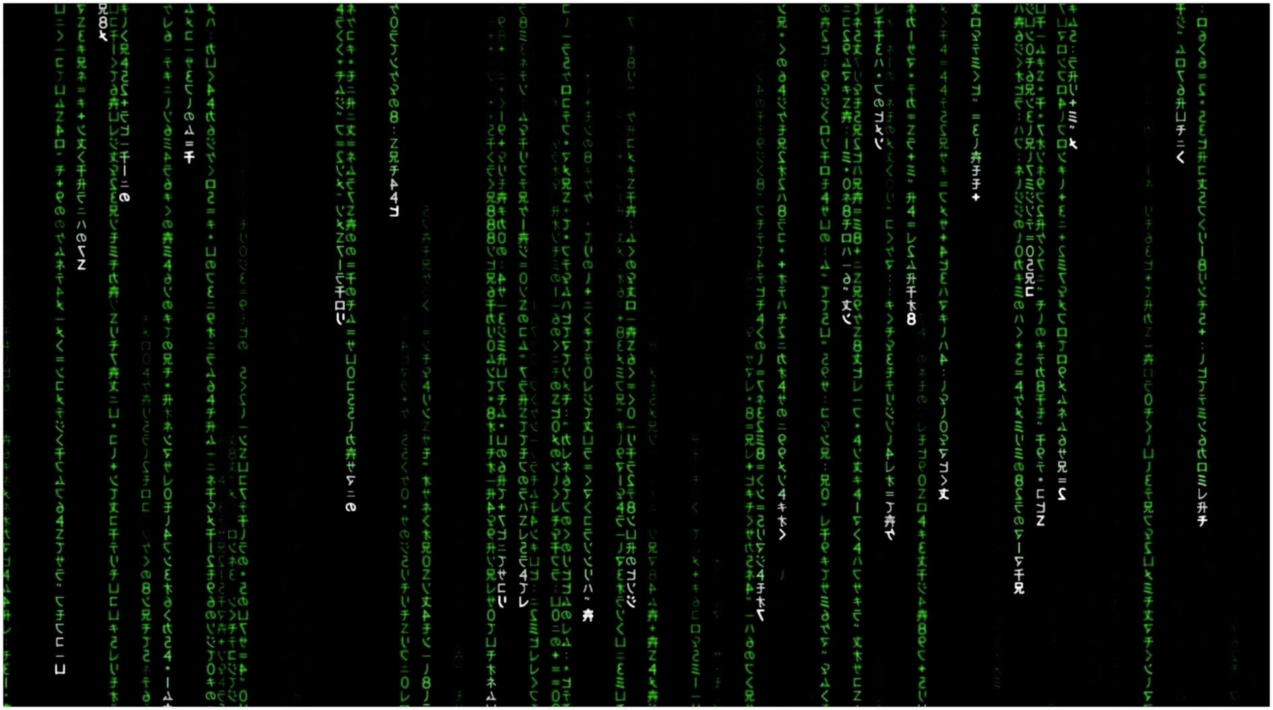

Отдельное спасибо Виталию Владимировичу за знания, максимально просто и понятно донесенных до его слушателей, за его терпение и профессионализм в своем деле. Ну и конечно спасибо нашему куратору Екатерине и всем причастным к учебному процессу.

